Slide 1
Sokoban – Module Java
Présentation – LALOUM Elie

Slide 2
Sommaire
Contexte .1
Architecture & Langage .2
Model .3
Map .4
Hero .5
Controller .7
Manager .8
View .9
Console .10
Pricing .11

Slide 3
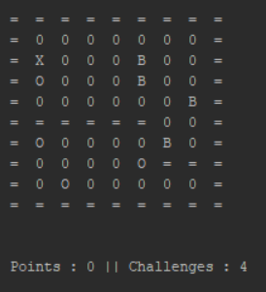
Contexte
Création d’un Sokobon
Jeux type casse-tête
Création de map
Score
Impératifs
Modulable
Code facile a prendre en main
Performance
Portabilité

Slide 4
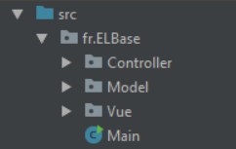
Architecture & Langage
Java 8
Langage Orientée Objet
Technologie éprouvée au fil de ses 17ans d’innovations
Performances
L’amélioration de la JVM apporte des perfs comparable au C++
Portabilitée
La JVM permet de faire tourner l’application sur tous les OS Desktop ( Windows , Unix , OsX )
Modele Vue Controlleur
Utilisation de class pour les objets
Objet Manager sert de controller
Objet Console sert de vue
Modulable & Clean code
Cette architecture permet une prise en main et une compréhension
rapide du code ainsi qu’une facilité pour les mise a jour.

Slide 5

Model
Contient les objets avec leurs méthodes.
Map
Variables privées :
Array en 2 dimensions
Integer Row
Integer Col
Array d’integer pour la position du hero

Slide 6
Constructeur :
Attribut les row et col aux variables privées
Initialise le tableau Array[row][col]
Inscrit dans chaques cases du tableau un ‘0’
Méthodes :
createMap
S’initialise avec un tableau de String contenant les data dans le fichier à charger
Inscrit chaque caractère dans le tableau
Return le nombre d’emplacement a validée
Return la position du hero
Getters & Setters

Slide 7
Hero
Variables privées :
Array pour la position
String name
Constructeur :
Attribut la position et le nom aux variables privées
Méthodes :
Getters & Setters

Slide 8
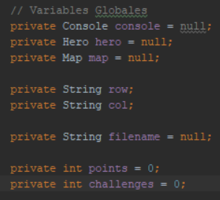
Controlleur
Manager
Variables :
Constructeur :
Crée l’objet console et l’injecte dans la var privée
Affiche les menus que l’objet console retourne
Si jouer
Crée l’objet map et héro et les injectent dans les vars privées
Appel la méthode du mananger initialise qui récupere le tableau en string dans le fichier load
Appel la méthode créate map de l’objet map
Set les différentes valeurs (notemment la position du hero)

Slide 9
Si map editor
Affiche le menu qui récupere les row les cols et le tableau
Inscrit chaque caractère du tableau dans le fichier
Sauvegarde le fichier
Méthodes :
createMap pour l’editeur de map
Crée le fichier
Inscrit a la première lignes les dimensions dans le fichier
Inscrit la map dans le fichier
Initialise
Récupère le fichier a load
Le transforme en un tableau de String
L’envoi a la méthode createMap de l’objet map
Move
Permet le déplacement dans le tableau en modifiant la valeur de certaines coordonées
WinCheck
Vérifie l’egalité des var privée points et challenges
Si oui
Fin du programme et message

Slide 10
View
editorProperty
Console
Constructeur :
Affiche le cadre du jeu
Méthode :
mainMenu
loadGame
createMap
editProperty
editorMapLine
showMap
moveMenu
Error & Debug

Slide 11
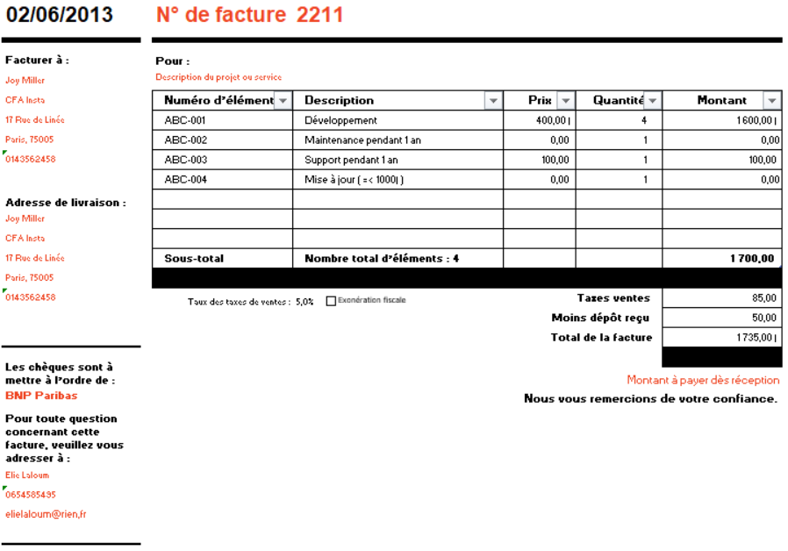
Pricing

